Slide 1
Тема: Греция и Македония в 4 веке до н.э.
План урока:
1. Ранняя история Македонии
2. Греция в V-IV веках до нашей эры
3. Царствование Филиппа II Македонского
4. Смерть Филиппа II и воцарение его сына

Slide 2
1. Ранняя история Македонии

Slide 3
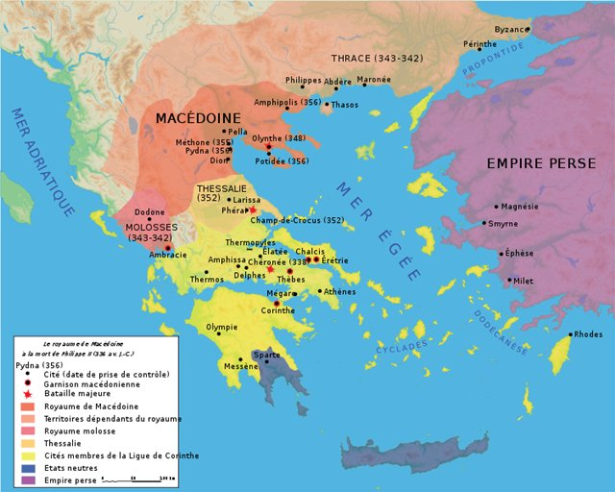
Дре́вняя Македо́ния— греческое государство в северной части Греции со столицей в Эдессе, на западе граничившее с древнегреческим государством Эпир и на востоке — с Фракией.

Slide 4

Македония имеет долгую историю. Еще с первобытных времен ее населяли люди. Первое Македонское государство было основано в VIII веке до н.э или начале VII века до н. э. греческой династией Аргеадов, переселенцев из южного греческого города Аргоса (отсюда и название — Аргеады). Первый царь Македонии — Пердикка I.
Но Македония была слаба и зависела от соседей: других греческих государст и особенно Персии

Slide 5
2. Греция в V-IV веках до нашей эры

Slide 6
Прочитайте
В последней трети V века до н.э. в Греции разражается Пелопоннесская война, главными соперниками в которой стали крупнейшие полисы - Спарта и Афины, но вовлечёнными в неё оказались практически все полисы Эллады, а также Южной Италии и Сицилии. Война, закончившаяся победой Спарты, ознаменовала собой еще большей войны только внутри каждого города. Практически весь IV весь век до н.э. проходит под знаком этой борьбы. Постепенно “старые” лидеры - Афины и Спарта - уступают гегемонию в Греции, и на первые роли попеременно выдвигаются Фивы, Фокида, заявляют о себе фессалийские тираны, но, в конце концов, после долгой борьбы побеждает Македония, во многом благодаря политическим и военным талантам царя Филиппа II

Slide 7
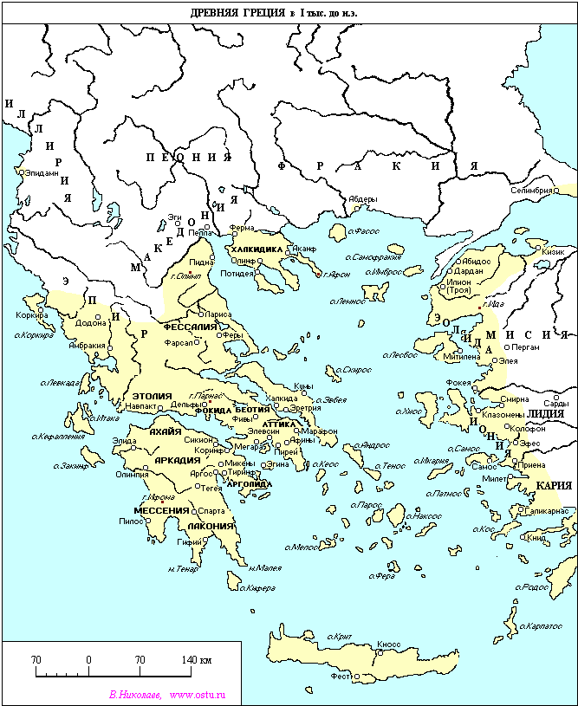

Slide 8
3. Царствование Филиппа II Македонского

Slide 9
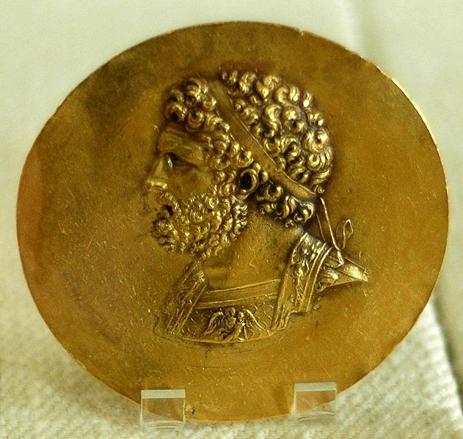

Slide 10
Филипп II родился в 382 до н. э. в городе Пелла, столице древней Македонии. Отцом его был царь Аминта III, мать Эвридика происходила из знатного рода Линкестидов, правивших долгое время независимо на северо-западе Македонии. После смерти Аминты III Македония медленно распадалась под натиском фракийских и иллирийских соседей, греки также не упускали случая прибрать к рукам слабеющее царство. Примерно в 368—365 гг. до н. э. Филипп находился в заложниках в Фивах, где ознакомился с устройством общественной жизни Древней Греции, усвоил основы военной стратегии и приобщился к великим достижениям эллинской культуры. В 359 до н. э. вторгшиеся иллирийцы захватили часть Македонии и разгромили македонское войско, убив царя Пердикку III, брата Филиппа, и ещё 4 тысячи македонцев. Сын Пердикки, Аминта, был возведён на трон, но в силу малолетства опекуном над ним стал Филипп. Начав править как опекун, Филипп вскоре завоевал доверие войска и, отодвинув наследника, стал в 23 года царём Македонии в трудный для страны момент.

Slide 11
Что сделал Филипп:
Объеденил Македонию и заставил аристократов служить себе
Создал мощную армию: фалангу, гетайров и артиллерию
Воспользовался разногласиями греческих городов и напал на них

Slide 12
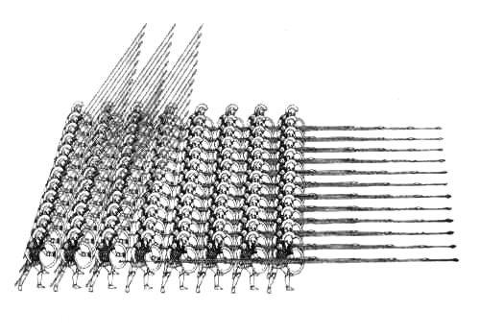

Slide 13
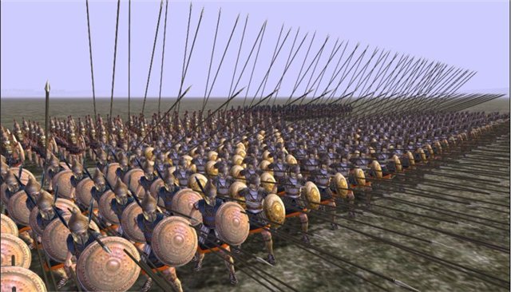

Slide 14
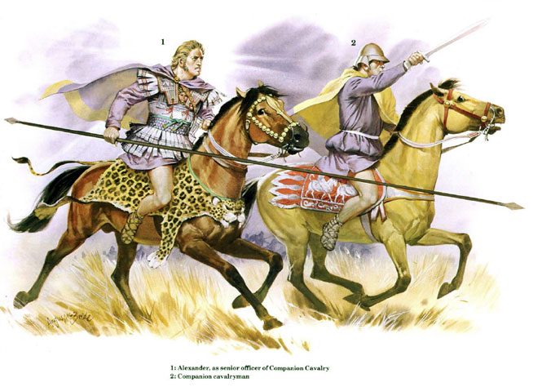

Slide 15
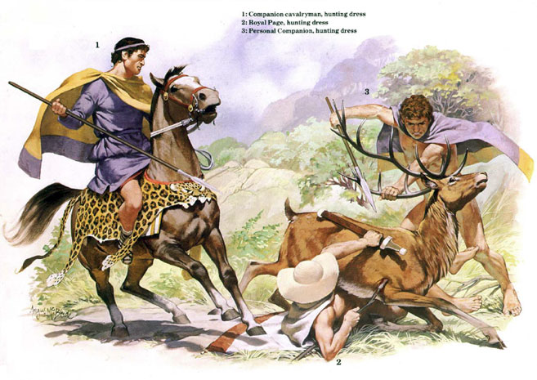

Slide 16
Подчинение Греции
Филипп вошёл в Грецию не как завоеватель, но по приглашению самих греков, чтобы наказать жителей Амфиссы в центральной Греции за самовольный захват священных земель. Однако после разорения Амфисс царь не спешил удаляться из Греции. Он захватил ряд городов, откуда мог легко угрожать основным греческим государствам.
Благодаря энергичным усилиям Демосфена, давнего противника Филиппа, а теперь ещё и одного из руководителей Афин, образовалась антимакедонская коалиция между целым рядом городов; стараниями Демосфена к союзу был привлечён сильнейший из них — Фивы, до сих пор бывшие в союзе с Филиппом. Давняя вражда Афин и Фив уступила место чувству опасности от возросшего могущества Македонии. Соединённые силы этих государств пытались выдавить македонян из Греции, но безуспешно. В 338 г. до н. э. произошло решающее сражение при Херонее, положившее конец блеску и величию древней Эллады.
Разгромленные греки бежали с поля боя. Беспокойство, едва не переросшее в панику, овладело Афинами. Чтобы пресечь стремления к бегству, народное собрание приняло постановление, согласно которому такого рода поступки считались государственной изменой и наказывались смертью. Жители принялись энергично укреплять стены города, накапливать продовольствие, все мужское население призвано к военной службе, рабам обещана свобода. Однако Филипп не пошёл в Аттику, памятуя о неудачной осаде Византия и флоте Афин в 360 триер. Сурово распорядившись с Фивами, он предложил Афинам относительно мягкие условия мира. Вынужденный мир был принят, хотя о настроении афинян говорят слова оратора Ликурга про павших на херонейских полях: «Ведь когда они расстались с жизнью, была порабощена и Эллада, а вместе с их телами была погребена и свобода остальных эллинов»

Slide 17
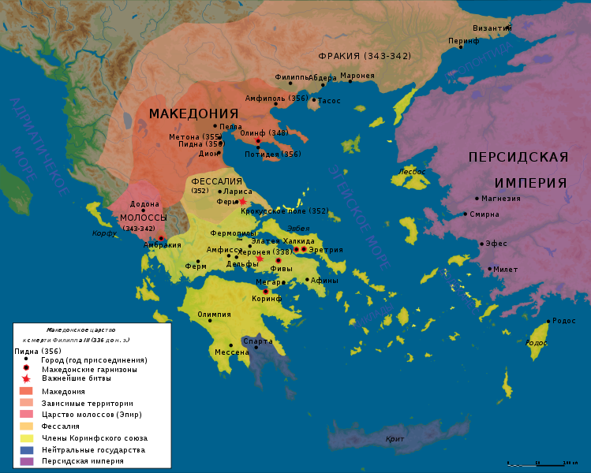

Slide 18
4. Смерть Филиппа II и воцарение его сына

Slide 19
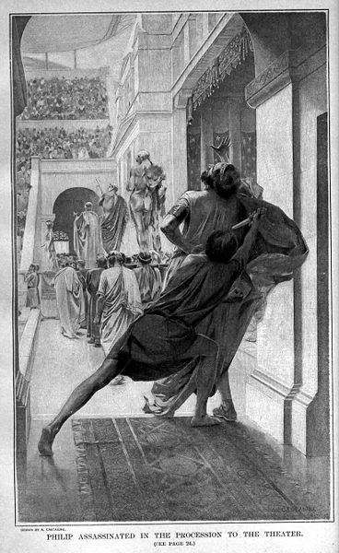
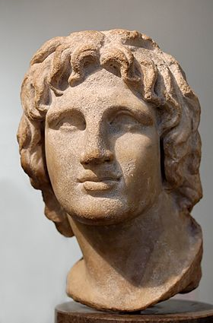
В 336 году Филипп II был убит своим телохранителем Павсанием . На трон Македонии заступил сын Филиппа, Александр, затмивший своими деяниями отца, и с именем которого связывают новую эпоху в истории Эллады и всего древнего мира.

Slide 20
Основные даты
VIII век до н.э. – образование Македонского царства
359-336 годы до н.э. – царствование Филиппа II, усиление Македонии
338 год до н.э. – битва при Херонее, начало зависимости Греции от Македонии
336 год до н.э. – смерть Филиппа II, начало правления Александра III Великого

Slide 21
Домашнее задание
§ 36, рабочая тетрадь № 1-5.

